Slide 1
一图看懂 优待证
开封市退役军人事务局
2022年4月20日

Slide 2
谁可以申请优待证？
符合条件的退役军人：退役军人是指从中国人民解放军依法退出现役的军官、军士和义务兵以及从中国人民武装警察部队依法退出现役的警官、警士和义务兵等人员。
烈士遗属、因公牺牲军人遗属、病故军人遗属：烈士、因公牺牲军人、病故军人遗属是指烈士、因公牺牲军人、病故军人的配偶、父母（抚养人）、子女，以及烈士生前承担抚养义务的兄弟姐妹。

Slide 3
优待证申领时间
优待证申领制发工作坚持统筹部署、分步实施。2022年底前完成存量人员优待证申领发放工作。因疫情防控需要，具体办理时间以当地退役军人服务站公布时间为准。2023年1月1日起转入常态化申领。

Slide 4
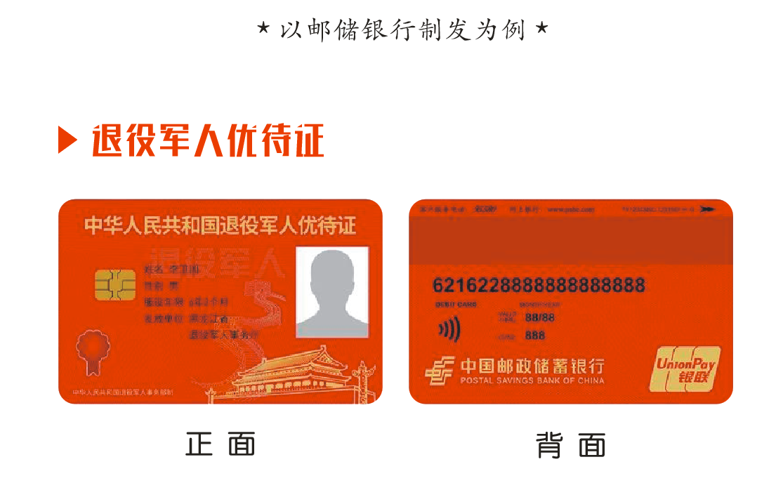
优待证长什么样？

Slide 6
优待证分为“中华人民共和国退役军人优待证”、“中华人民共和国烈士、因公牺牲军人、病故军人遗属优待证”两种。面向符合条件的退役军人和烈士、因公牺牲军人、病故军人遗属发放。优待证是持证人彰显荣誉的载体、享受优待的凭证。

Slide 7
怎样申请优待证？
现场申请。申请人携带相关材料前往户籍地或常住地乡镇（街道）退役军人服务站提出申请。
网上申请。已完成建档立卡信息完善的申请人，可通过互联网登录退役军人服务平台，在线提交申请。网址：https://fwpt.mva.gov.cn:9433/net-portal/login（目前暂未开通）
入户办理。对于年龄超过80周岁、无自理能力、长期卧床等不便到现场的申请人，本人及其家属可联系就近的乡镇（街道）退役军人服务站，申请入户办理。

Slide 8
到哪里申请优待证？
原则上应向户籍地乡镇（街道）退役军人服务站申请
不在户籍地常住的对象，可向常住地乡镇（街道)退役军人服务站申请优待证。在常住地申领优待证的应符合以下条件之一：
（1）外地市户籍常住开封市的退役军人及“三属”申领我市优待证需提供以下材料：须持有我市公安部门制发的居住证；在我市交纳社会保险两年以上；有工作单位的，由工作单位人事部门出具工作证明；无工作单位的，需本人签署无违法犯罪承诺书，并配合提供本人联系地址、电话等信息。
（2）本人在开封市购买有住房的（含商业房产）。

Slide 9
本人必须去吗？
建议最好由本人去申请，无民事行为能力或限制民事行为能力人，需由监护人提出申请。
对于确有原因无法本人去申请的，可以委托他人申请。

Slide 10
申请所需材料
···退役军人和其他优抚对象应在完成建档立卡后再申领优待证，未进行建档立卡的要先到乡镇(办事处)退役军人服务站完成个人信息建档立卡工作。
一、建档立卡需要提供的材料。
1.身份证原件；
2.户口本原件；
3.退役军人身份证明材料，包括转业证、退伍证、军队离退休证、复员证等（①退役证件丢失的；②现用名与退役证件姓名不一致的；③退役证件照污损无法辨别姓名、入退伍时间和退役军人身份的；④退役证上记载的服役年限超出法定义务兵役年限的；⑤提供虚假证件的。出现上述五种情况的，需提供加盖档案保管部门印章的入退伍登记表复印件）；
4.残疾军人、伤残民兵民工、伤残人民警察、残疾消防救援人员、伤残预备役人员、因公伤残人员需提供残疾军人证、伤残民兵民工证、因战因公伤残人员证等身份证明材料；

Slide 11
5.“三属”人员需提供相关身份证明材料，持证人需提供烈士证明书、因公牺牲军人证明书、病故军人证明书等相关证件，非持证人还需提供亲属关系证明，包括但不限于户口本、结婚证、出生证明等；
6.立功受奖人员需提供立功受奖材料或证明；
7.帮扶援助对象需提供低保证、特困证等证明；
8.其他所需材料或证明。
二、建档立卡信息完善的申请人：
（一）本人申请需提供的材料。
1.身份证；
2.近期一寸白底彩色免冠电子证件照片（规格为352像素宽*440像素高，JPEG格式，分辨率300DPI，大小为20K-50K）。

Slide 12
（二）委托他人申请需提供的材料。
申请人身份证、照片、受托人的身份证及书面委托书原件。
书面委托书应写明委托人姓名及身份证号码、委托原因、委托事项、委托人和受托人关系、受托人姓名及身份证号码等情况，并由委托人亲笔签名。书面委托书由受理申请的乡镇（街道）退役军人服务站留存，并拍照上传至系统。
（三）监护人代为申请需提供的材料。
1.申请人身份证、照片；
2.监护人身份证及监护证明，包括但不限于：户口簿、监护关系公证书、出生医学证明，或者被监护人所在单位、居住地的村（社区）居委会或者人民法院指定监护人的证明材料。
（四）向常住地所在地市申请需提供的材料。
除提交上述有关材料外，还需提供所申请地市要求提供的其他相关材料。
注：已建档立卡的优待证申领对象，如信息有误或材料不完善，需根据建档立卡系统提示信息携带相关证明材料。

Slide 13
申请人有下列情形的审核不予通过
1.服役期间被部队除名、开除军籍的；
2.处于剥夺政治权利期限内的；
3.处于服刑、羁押、通缉期间的。
对于有上述情形的申请人应告知其不符合审核条件，建议其不提出申请。

Slide 14
多久能拿到？
申请之后，需要一段时间才能拿到优待证。
一方面是符合申领条件的对象很多，基层接受申请需要一定的时间。各地退役军人事务部门都作了一些安排，请多关注当地退役军人事务部门发布的消息，以便安排好申请时间。
另一方面，优待证从申请到拿到手，有很多环节，包括建档立卡、申请信息材料核实、审核、制作，以及分送运输到退役军人服务站等，需要一定的时间。

Slide 15
持证可享受哪些优待？
一、国家提供的面向全国持证人的优待服务，主要以退役军人事务部等20部门《关于加强军人军属、退役军人和其他优抚对象优待工作的意见》及基本优待目录清单中明确的可使用优待证的优待服务；
二、退役军人事务部与相关合作单位签署的各优待类协议所涉及服务；
三、河南省、开封市和各地面向持证人的优待服务；
四、社会各界主动提供的优待服务。
后续，退役军人事务部和地方各级退役军人事务部门将不断拓展优待领域，提高优待证的“含金量”，切实增强持证人的荣誉感、获得感。

Slide 16
可以申请几张优待证？
每名申请人只能申请一张优待证。两种优待证申领条件均符合的对象，可根据意愿选择申请其中一种优待证。
具有双重或多重身份的对象，其相关身份均写入优待证芯片，按规定享受相应的优待服务。

Slide 17
遗失了怎么办？
优待证遗失的，持证人应先联系合作银行进行挂失，并在挂失后第一时间告知受理申请的乡镇（街道）退役军人服务站。
优待证挂失后，持证人可到乡镇（街道）退役军人服务站或原合作银行网点申请补领。

Slide 18
能否更换？
优待证出现特定情形可以进行更换。《退役军人、其他优抚对象优待证管理办法（试行）》明确了可以更换的情形以及到哪里更换。
持证人在申请更换优待证时，须交回原持有的优待证。

Slide 19
优待证被收回的情形？
1.伪造、变造、买卖、出租、出借优待证的；
2.使用虚假证明材料骗领优待证的；
3.户籍注销的；
4.被剥夺政治权利的；
5.处于服刑、羁押、通缉期间的；
6.被开除中国共产党党籍或者被开除公职的；
7.存在严重影响身份荣誉的其他情形的。

Slide 20
其他
·之前领了地方退役军人事务部门发的拥军卡等，依然可以申请优待证；
·优待证不需要年审；
·优待证仅限持证人本人使用，不得买卖、出租、出借；
·优待证没有使用年限。但是由于优待证以银行借记卡为载体，按照银行规定，借记卡有一定的有效期。到期后，持证人应前往合作银行营业网点提出换领申请。

